Slide 1
Aktuella pensionsfrågor
Saco-S representantskap 2020-03-05
www.saco-s.se

Slide 2
Höjd lägsta uttagsålder PA 16 Avd. I
Lägsta ålder för uttag av tjänstepension höjs i år från 61 år till 62 år för de om omfattas av Avd I.
Följer av höjningen av lägsta ålder för uttag av allmän inkomstpension
PA 16 avd I, 8 kap 1 §:
Utbetalning av ålderspension görs av försäkringsgivaren efter ansökan från arbetstagaren, dock tidigast vid utgången av månaden innan arbetstagaren fyller 61 år, eller den högre ålder från vilken allmän ålderspension enligt författning tidigast kan utbetalas.

Slide 3
Nya uttagsreglerna i Avd. II från 1 oktober 2020
Samma regler för premiebestämd pension som för Avd. I
Betalas ut först efter ansökan från den försäkrade.
Betalas ut som livsvarigt, men möjligt att ansöka om kortare utbetalning, som kortast 10 år för individuell ålderpension och 5 år för Kåpan tjänste och Kåpan extra.
Om ingen ansökan inkommit automatisk utbetalning vid LAS-åldern + 3 år.
För de som ansöker om att få pension utbetald innan 1 okt gäller gamla regler, efter 1 okt nya regler.

Slide 4
Information på SPV:s hemsida
www.spv.se/nya-uttagsregler-pa16

Slide 5
Årsbesked 2020
Årets pensionsbesked går ut från SPV i mars
Utskick till digital brevlåda sker 17, 18, 19, 20 mars. Uppskattat antal: 390 000
Utskick av brev sker 25, 26 mars. Uppskattat antal: 210 000
Möjlighet att få det i pappersform efter beställning hos SPV

Slide 6
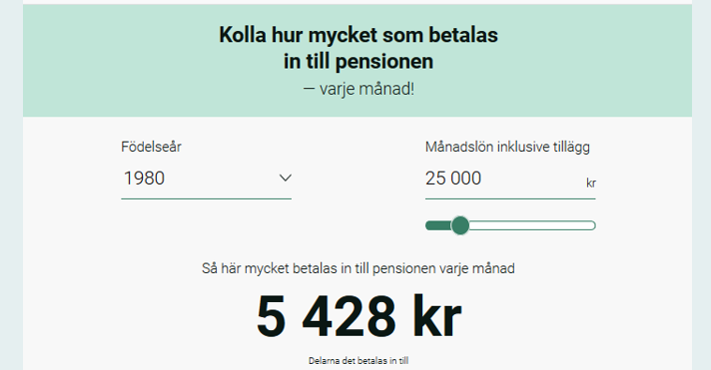
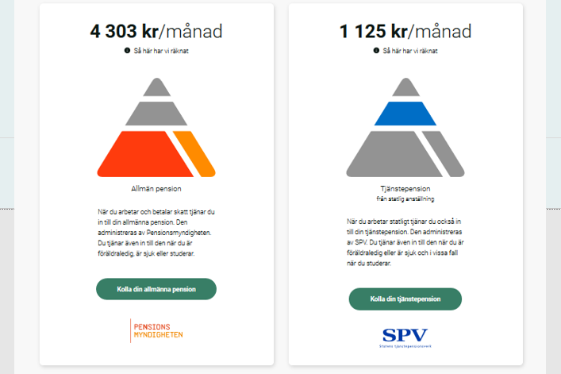

Slide 7
Längre arbetliv och höjda pensionsåldrar
I jan i år höjdes:
lägsta ålder för att ta ut allmän pension från 61 till 62 år.
LAS-ålder från 67 till 68 år
Riktåldern infördes som begrepp i lagstiftningen och beräknas
År 2023 höjs (enligt plan)
lägsta ålder för att ta ut allmän pension från 62 till 63 år.
ålder för garantipension till 66 år.
LAS-ålder från 68 till 69 år
Åldersgränser i kringliggande trygghetssystem anpassas till 66 år.
År 2026 (enligt plan)
lägsta ålder för att ta ut allmän pension från 63 till 64 år.
ålder för garantipension till 67 år.
Åldersgränser i kringliggande trygghetssystem anpassas till 67 år.

Slide 8
Sacoförbund inom statlig sektor

